Slide 1
MLP - Projeto Final
CENTRO UNIVERSITÁRIO DE JOÃO PESSOA
COORDENAÇÃO DE SISTEMAS DE INFORMAÇÃO
Caio Cezar Viana
Cássia Regina
Ronaldo Rolim
Vinícius Lemos
SPI 2015.1
João Pessoa
2015.1

Slide 2
Equipe e experiência
Trabalho em equipe
Divisão de tarefas
Prazos cumpridos
Comprometimento coletivo

Slide 3
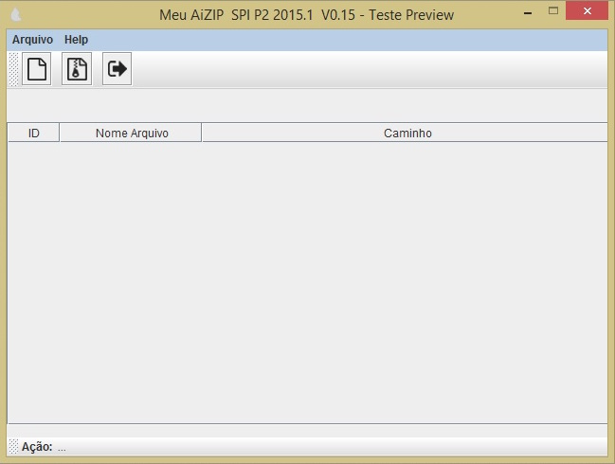
Tela Principal

Slide 4
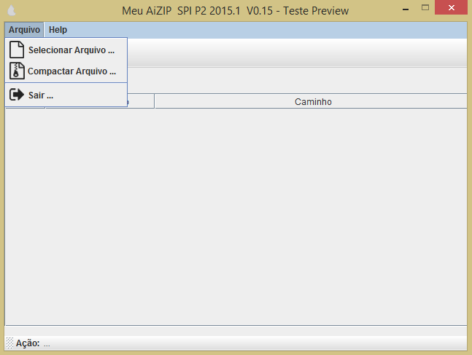
Menu

Slide 5
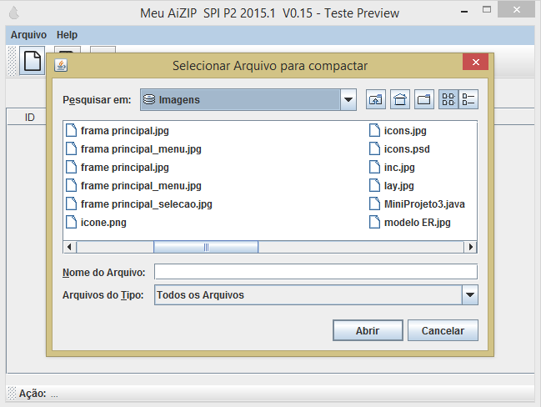
Seleção de Arquivos

Slide 6
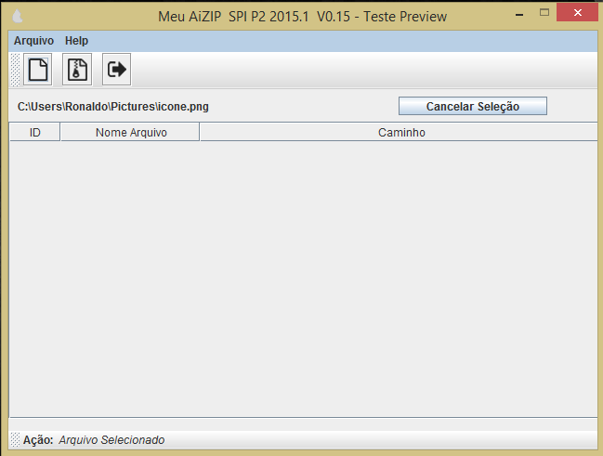
Arquivos Selecionados

Slide 7
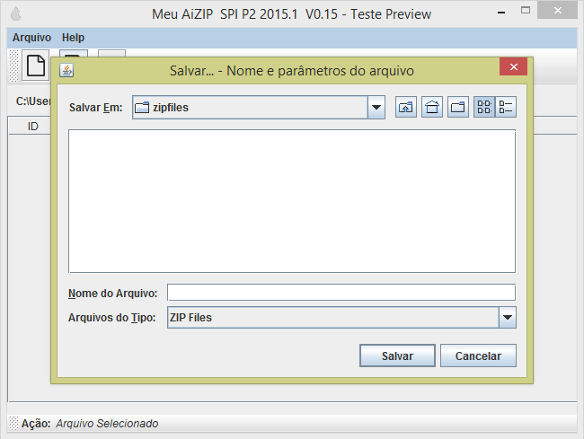
Compactando

Slide 8
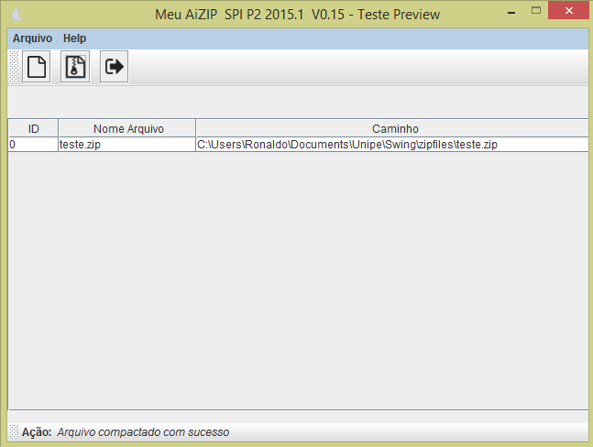
Arquivo Listado

Slide 9

Requisito Especial I
About

Slide 10

Requisito Especial II
Splash Screen

Slide 11
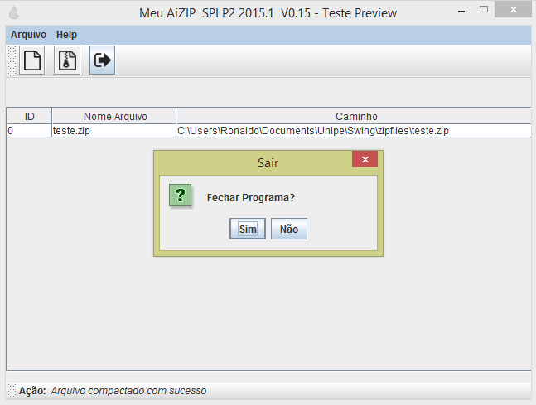
Requisito Especial III
Perguntar ao sair

Slide 12
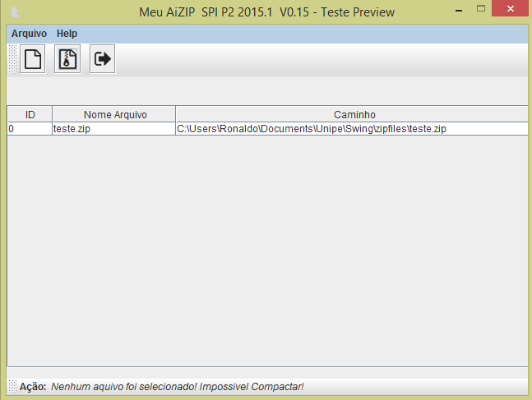
Requisito Especial IV
Erro: Impossível Compactar(barra de status)

Slide 13
Obrigado

